Slide 1
Drill V
练习课
L5.只买对的，不买贵的

Slide 2
家具.n

Slide 3
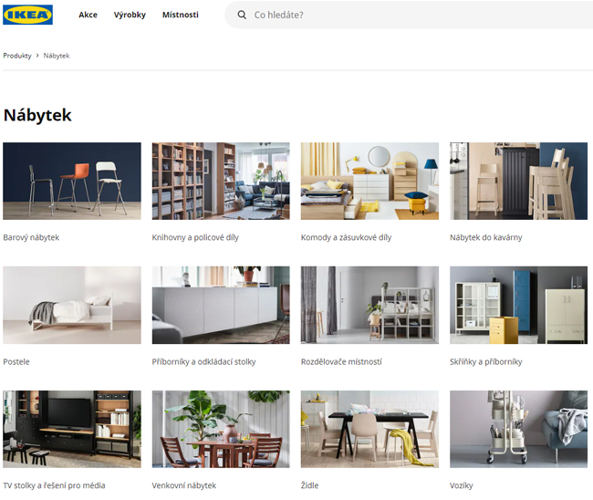
家具
IKEA有卖很多家具，
很多人都会来这里买家具。

Slide 4
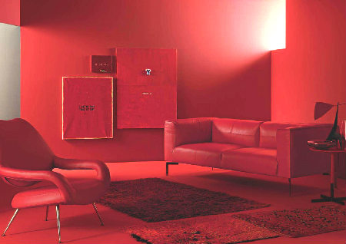
家具
他最喜欢红色的家具，
整个房间都买了红色的家具。

Slide 5
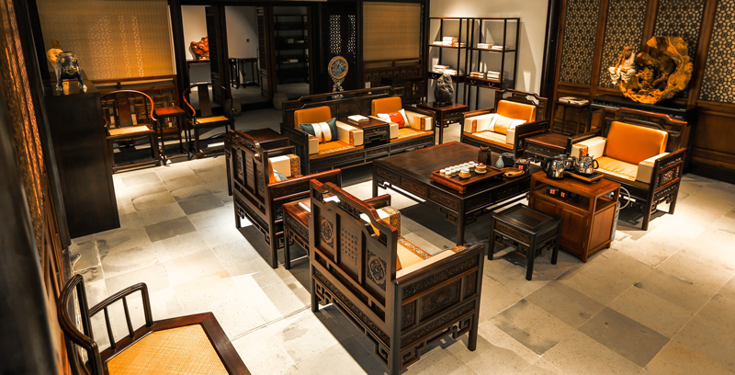
家具
他很喜欢中国的明代家具。

Slide 6
家具
为了把所有家具换成木头材料，
他努力赚钱，
甚至还有好几份工作。

Slide 7
家具
因为他计划装潢房子，
所以丢掉了很多家具。

Slide 8
家具
你通常会到哪里买家具？

Slide 9
家具
你认为家里一定要有什么家具呢？

Slide 10
沙发.n

Slide 11
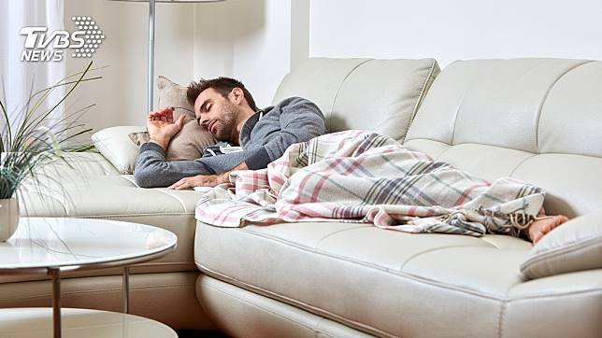
沙发
他很喜欢睡在沙发上。

Slide 12
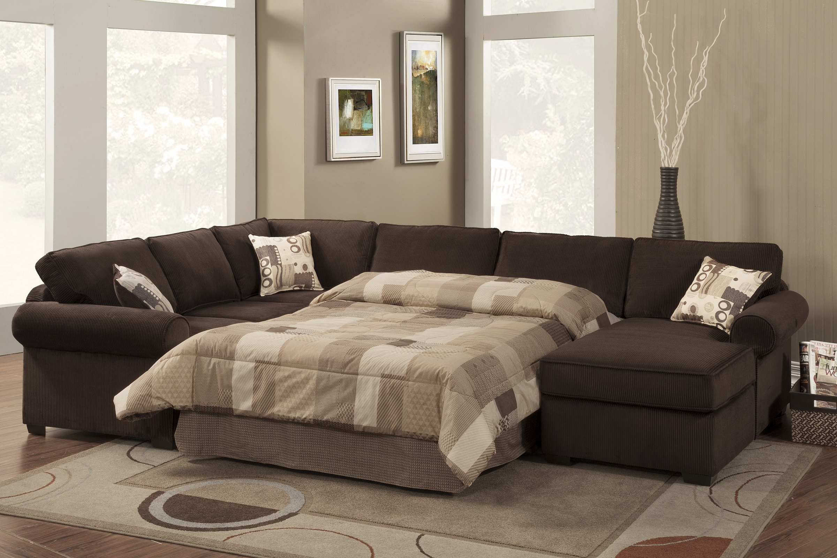
沙发
这个家具是沙发的同时也是床。

Slide 13
沙发
他经常购买新的沙发，
因为猫咪很容易把沙发抓坏。

Slide 14
沙发
假日他通常会待在家当一颗沙发马铃薯。
couch potato

Slide 15
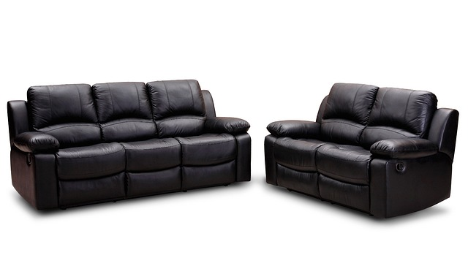
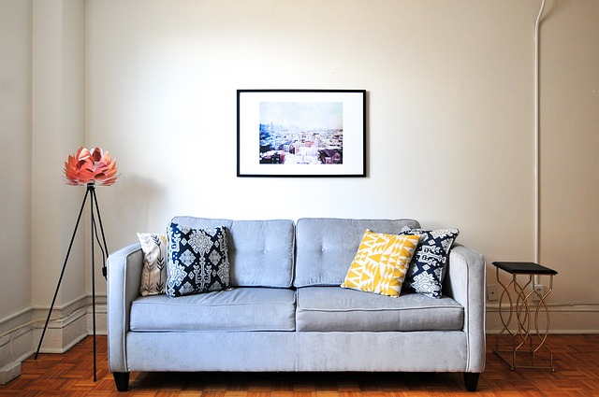
沙发
你喜欢什么材料的沙发？

Slide 16
沙发
如果你有养猫的话，你还会买沙发吗？

Slide 17
打折.v

Slide 18
打折
在这个网站上面买家具价钱常常有打折。

Slide 19
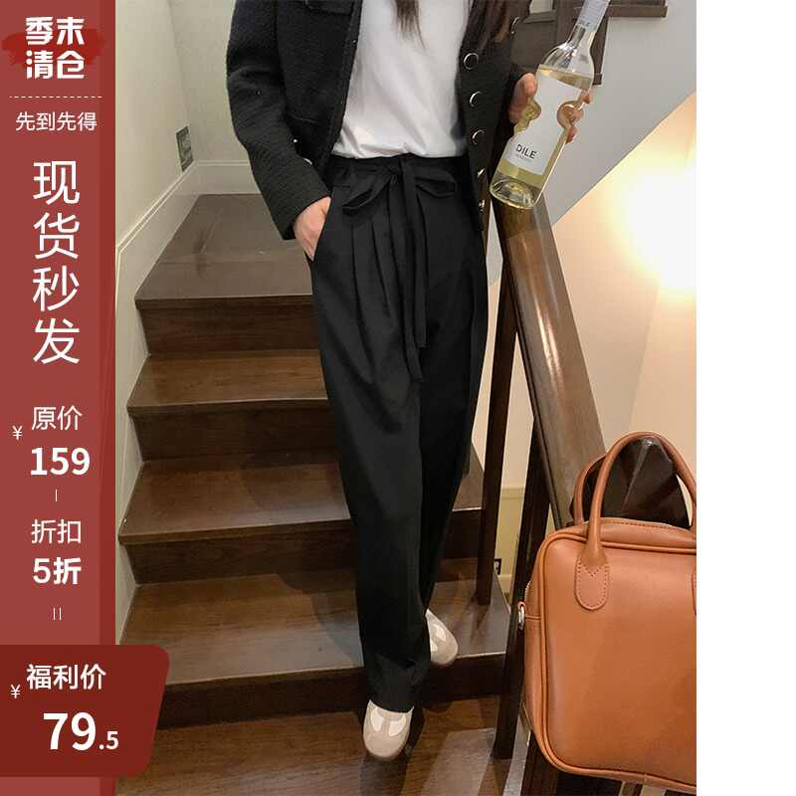
打折
这件裤子打了五折。

Slide 20
打折

Slide 21
打折

Slide 22
打折

Slide 23
打折
这个月是百货公司的周年庆，
很多商品都打五折。

Slide 24
打折
广告中出现很多打折商品。

Slide 25
打折
你喜欢购买有打折的商品吗？

Slide 26
打折
商店通常什么时候会打折呢？
Notes:
黑色星期五、周年慶…...

Slide 27
价格.n

Slide 28
价格
这台电脑的价格不贵。

Slide 29
价格
这栋房子的价格很高。

Slide 30
价格
买东西前，
首先要看清楚价格，
其次要确定质量好不好。

Slide 31
价格
这间餐馆内用和外带的价格不一样。

Slide 32
价格
这是老板能接受的最低价格，
如果少于这个价格他就不愿意卖了。

Slide 33
价格
价格差不多多少的衣服你会愿意购买呢？

Slide 34
价格
你认为手工饼干卖多少价格才合理？

Slide 35
质量.n

Slide 36
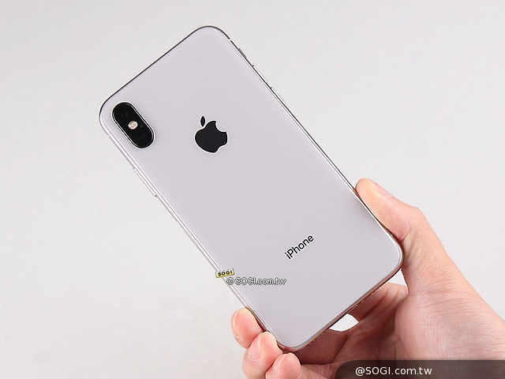
质量
他觉得苹果手机的质量很好，可以用很久。

Slide 37
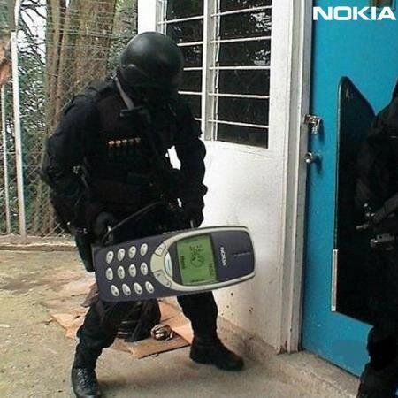
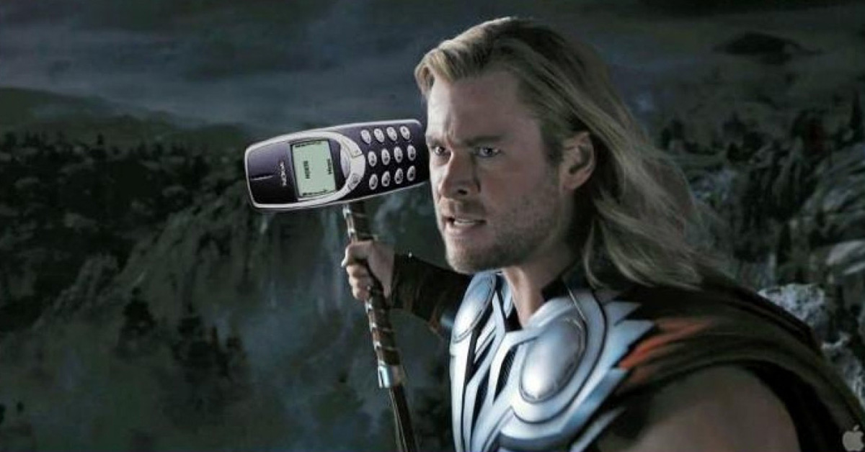
质量
这支手机的质量特别好，怎么样都用不坏。

Slide 38
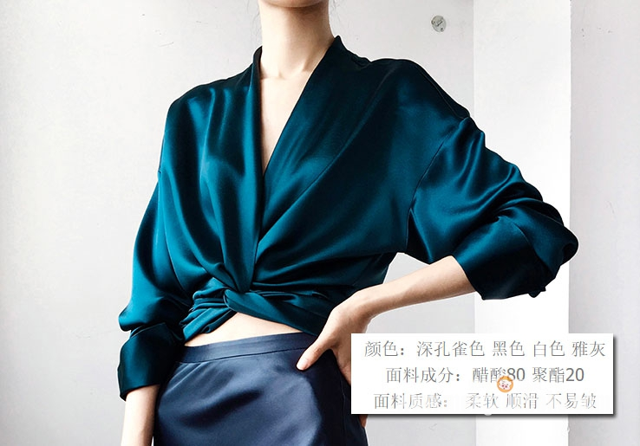
质量
这件衣服的质量很好，穿起来很舒服。

Slide 39
质量
这间公司的产品检测非常严格，
因此质量都很好。

Slide 40
质量
这部电影的质量很好，
不仅演员的演出很完美，
剧本也写得非常精彩。

Slide 41
质量
你的睡眠质量好吗？

Slide 42
质量
请分享你认为质量最好的视频。

Slide 43
流行.v

Slide 44
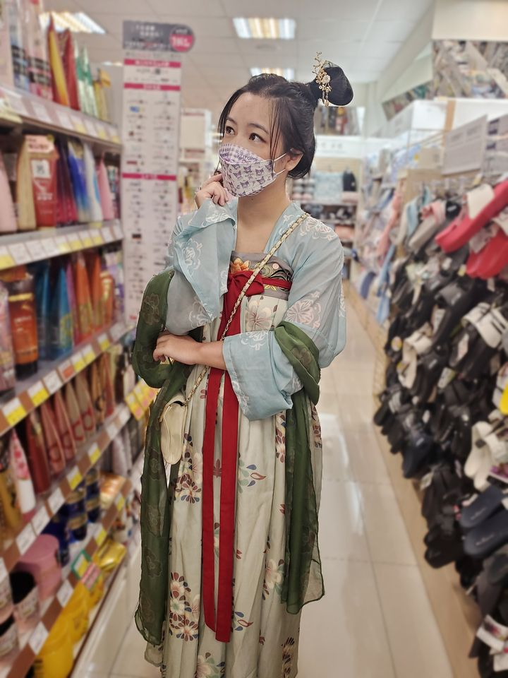
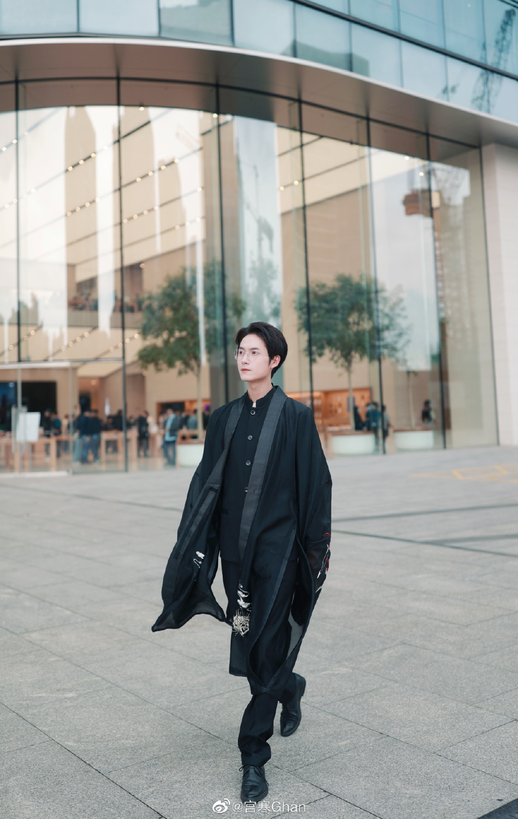
流行
最近中国开始流行穿汉服生活。

Slide 45
流行
他除了流行音乐以外，
还喜欢古典音乐。

Slide 46
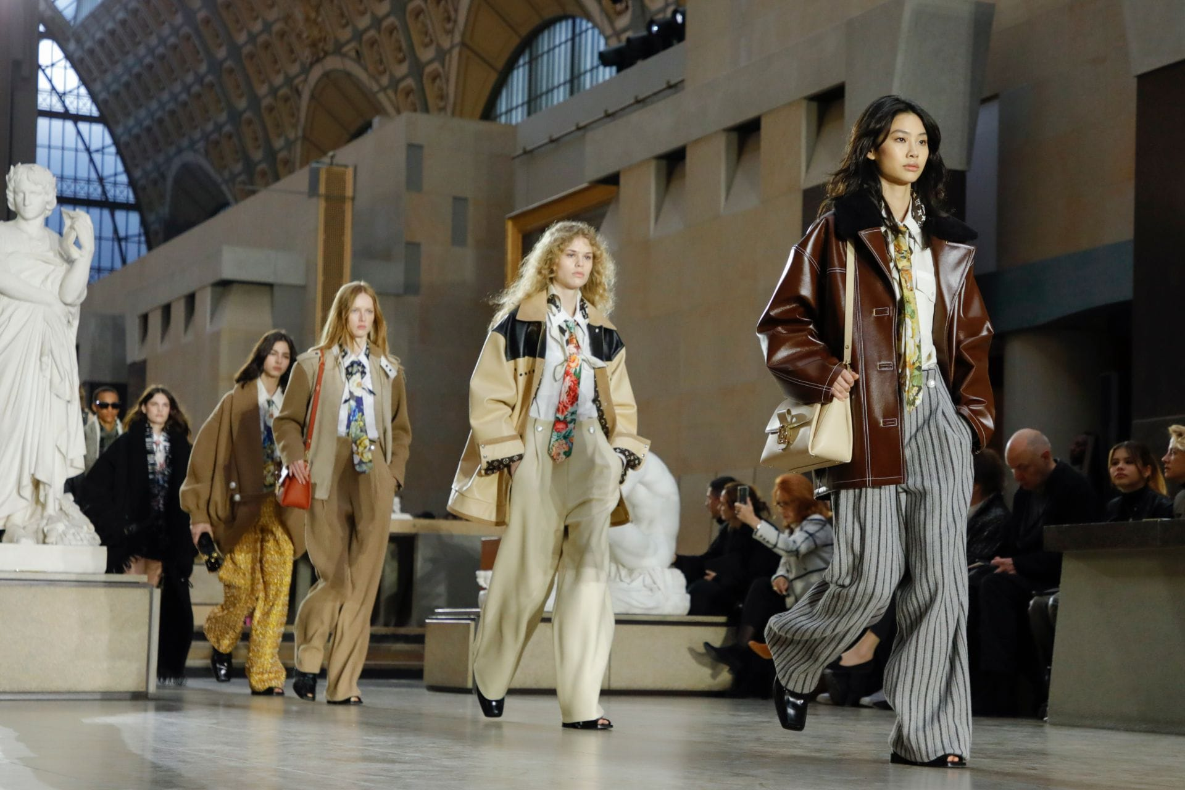
流行
这次展出的衣服可能是未来衣服的流行方向。

Slide 47
流行
这些是前一阵子流行的迷因。

Slide 48
流行
冬天是感冒流行的季节。

Slide 49
流行
Facebook 已经退流行了，
现在的年轻人流行使用 Instagram。

Slide 50
流行
请分享最近流行的东西。

Slide 51
流行
你会跟着流行换发型吗？

Slide 52
肯定(adv)

Slide 53
肯定
老板跟他们保证，下星期肯定会发薪水。

Slide 54
肯定
他觉得名牌的衣服质量肯定比较好。

Slide 55
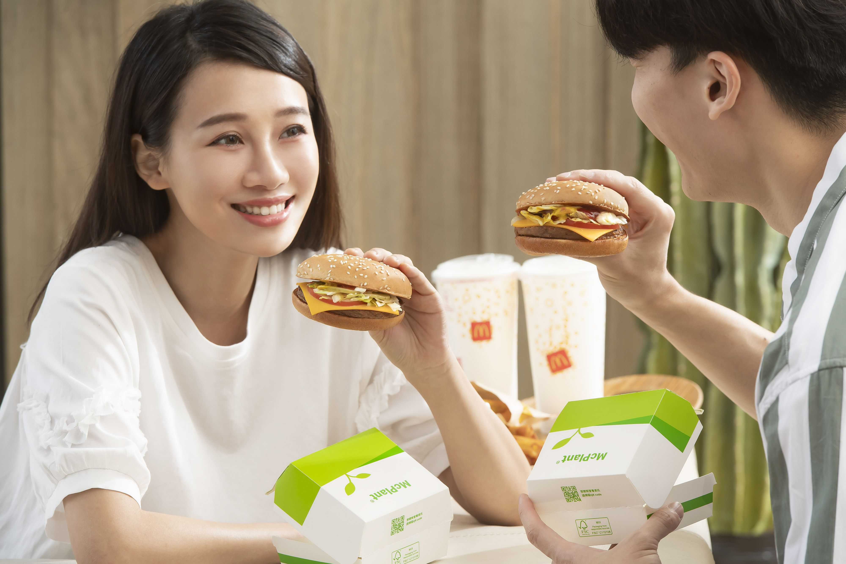
肯定
他们每个星期都会去麦当劳吃饭，
他们肯定很喜欢吃麦当劳。

Slide 56
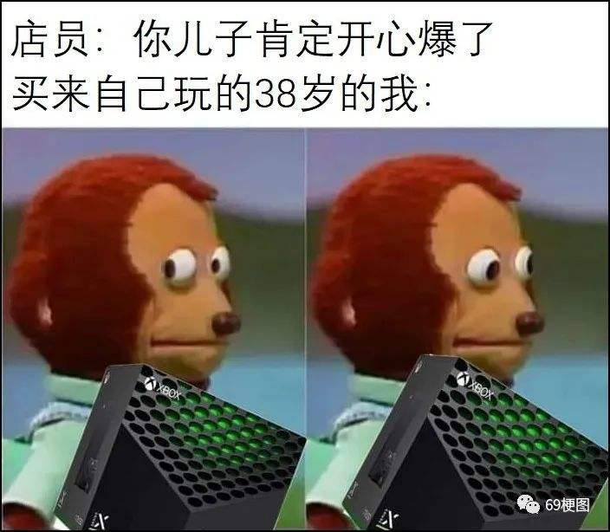
肯定
店员以为38岁的他买游戏机肯定是给儿子买的。

Slide 57
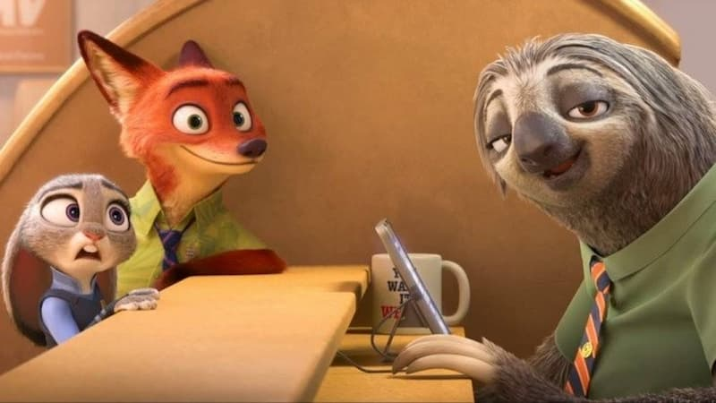
肯定
他最肯定的事，就是政府做事的速度一定很慢。

Slide 58
肯定
他不喜欢乱说话，
因此他不肯定的事情他都不会乱说。

Slide 59
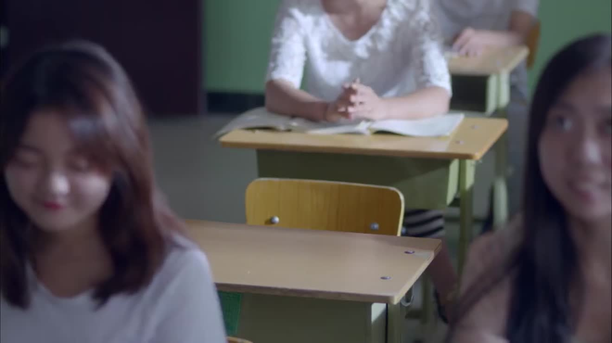
肯定
他的同屋起不了床是他现在最肯定的事情，
因为他昨天看到他没有开闹钟。

Slide 60
肯定
依照我的专业知识判断，
这个计划肯定会成功。

Slide 61
肯定
他肯定非常喜欢这位歌手，
因为他买了他所有的专辑。

Slide 62
肯定
你觉得做了什么事肯定会失去朋友？
Notes:
欠錢不還、說謊

Slide 63
肯定
请用肯定造句。

Slide 64
顺便(adv)

Slide 65
顺便
他去超市给自己买饮料，顺便帮室友买牛奶。

Slide 66
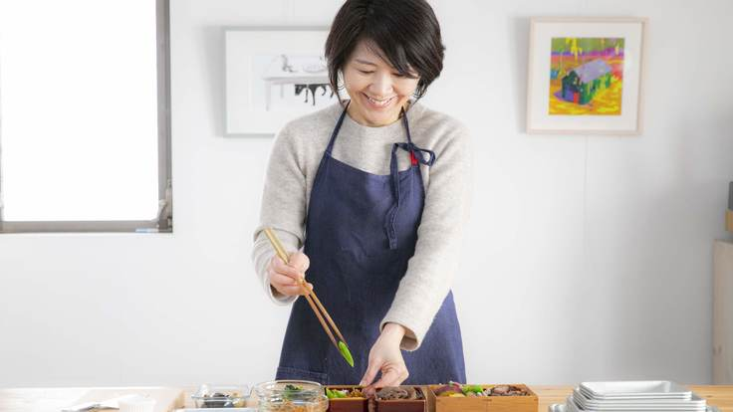
顺便
他每天做晚饭时，会顺便把明天的午餐准备好。

Slide 67
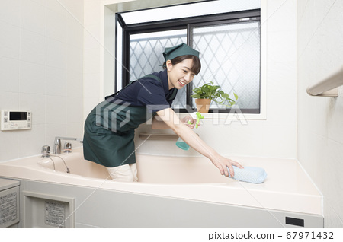
顺便
他在洗澡前会顺便把浴室也打扫干净。

Slide 68
顺便
到欧洲实习可以顺便去其他国家旅行。

Slide 69
顺便
在台湾，
学生在早上上课前都会顺便去买早饭。

Slide 70
顺便
你回家的时候会顺便买什么或做什么吗？

Slide 71
顺便
请用顺便造句。

Slide 72
现金.n

Slide 73
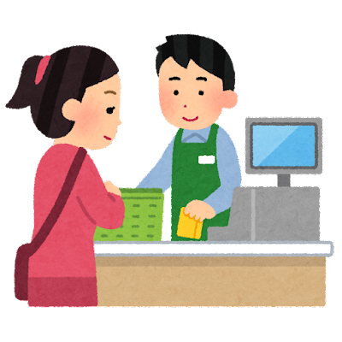
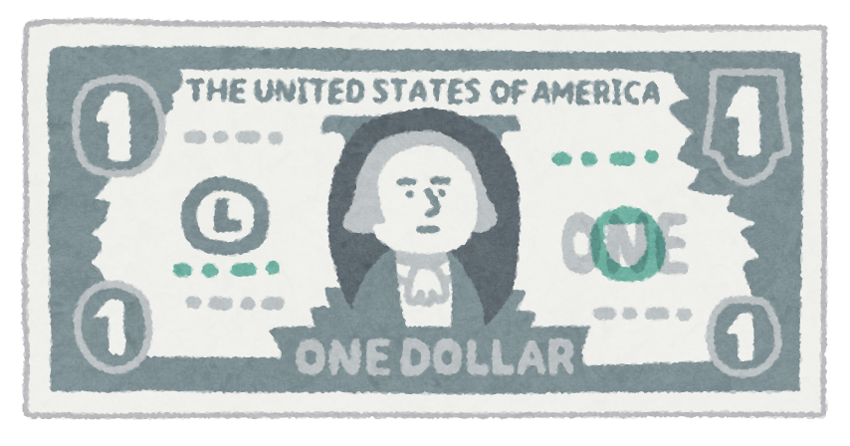
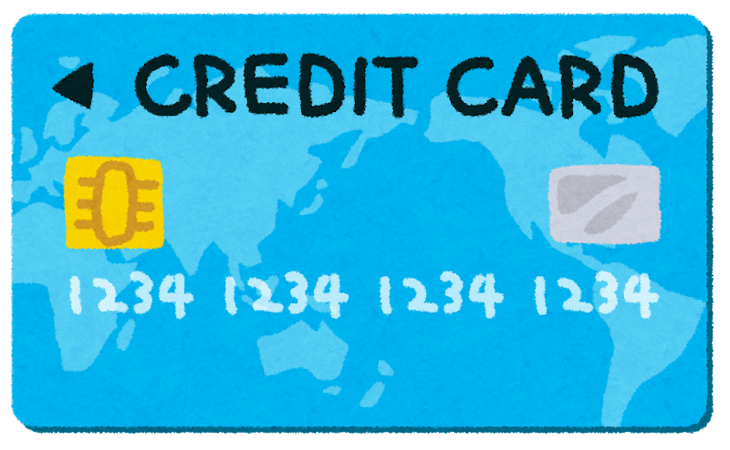
现金
你要用现金还是信用卡呢？
?
?

Slide 74
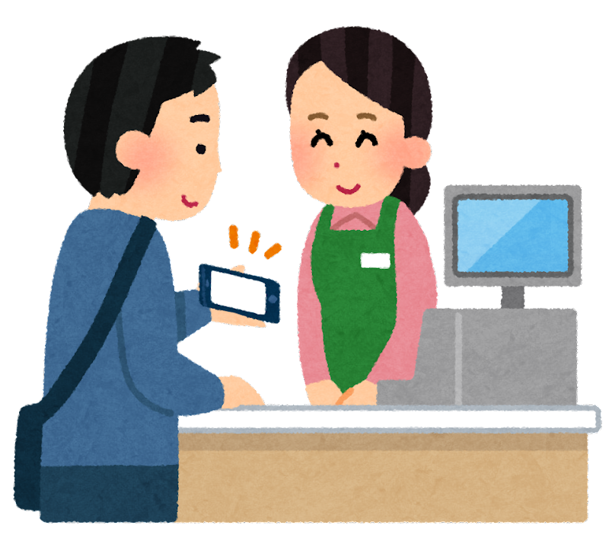
现金
他不喜欢带现金去买东西，觉得很麻烦。
他更喜欢用手机。

Slide 75
现金
这台贩卖机只接受现金。

Slide 76
现金
现在很少人在中国使用现金买东西。

Slide 77
现金
你平时身上会带现金吗？

Slide 78
现金
你会用现金买手机还是用信用卡呢？

Slide 79
台.M
Notes:
M 是量詞

Slide 80
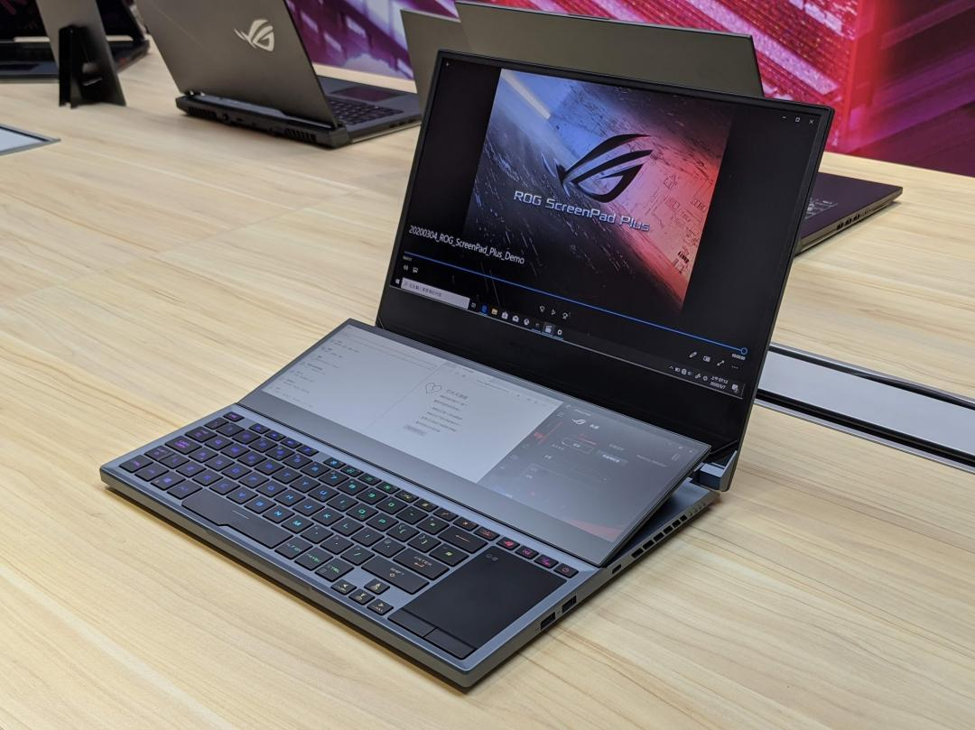
台
他刚买了一台新的笔电。

Slide 81
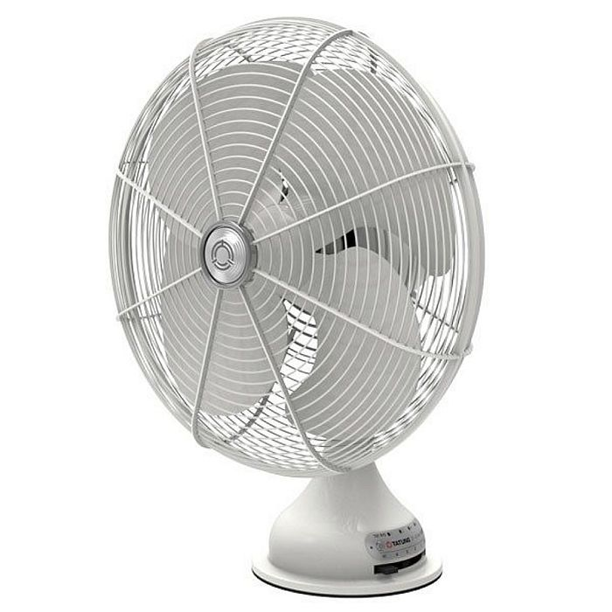
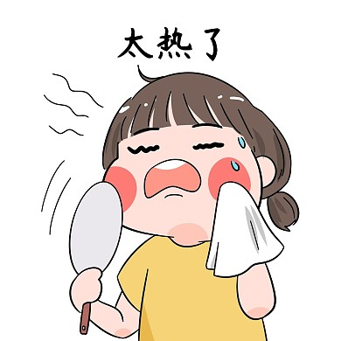
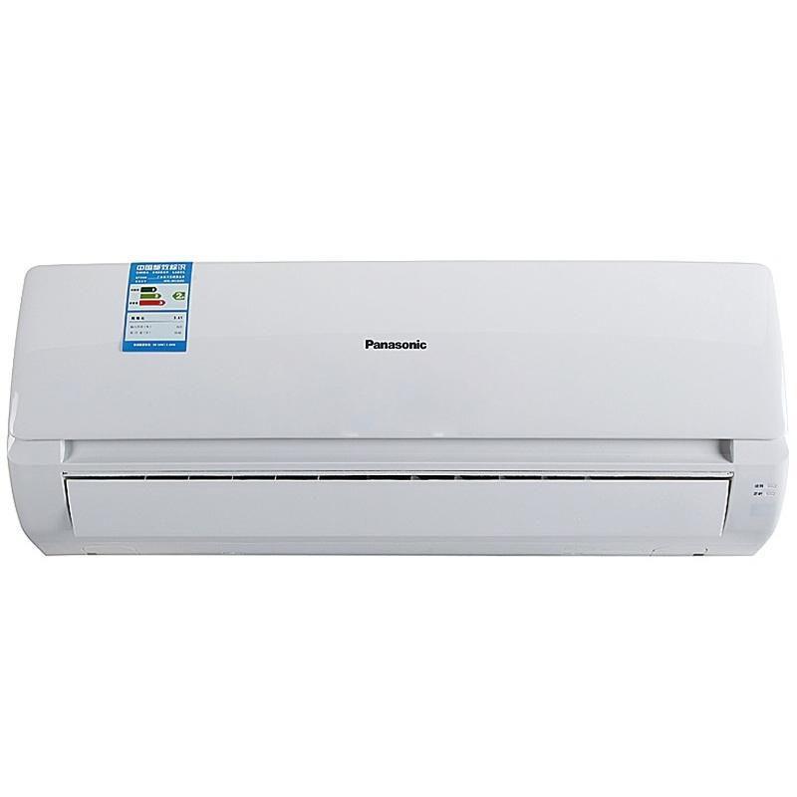
台
他很想在房间装一台空调，再买一台电风扇。

Slide 82
台
因为宿舍的洗衣机离房间很远，
所以他想买一台洗衣机放在房间。

Slide 83
台
这台机器故障了，
肯定是放在机器上的乖乖过期了。
https://zh.m.wikipedia.org/zh-tw/%E4%B9%96%E4%B9%96%E6%96%87%E5%8C%96

Slide 84
台
你理想中的家要有几台电视、几台空调呢？

Slide 85
光.adv
Notes:
M 是量詞

Slide 86
光
她觉得买东西光看好不好看是不对的，
还要看东西质量怎么样。

Slide 87
光
他觉得光是哭是没办法解决问题的，
一定得想方法解决。

Slide 88
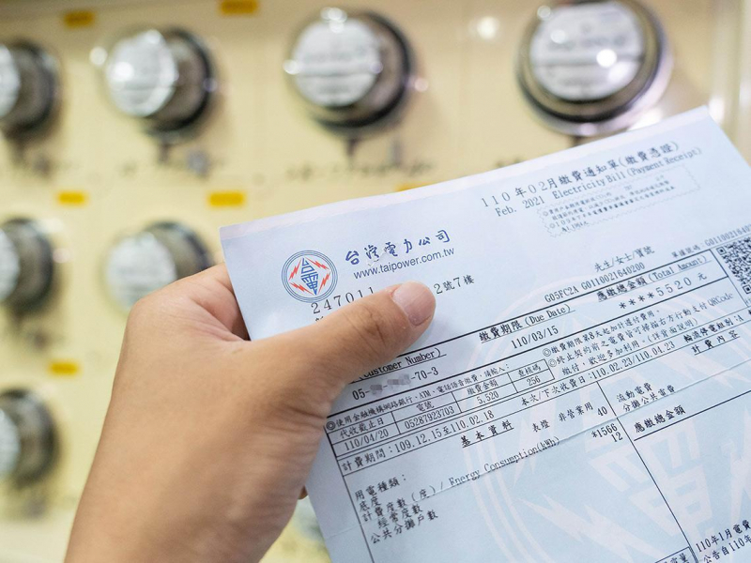
光
每个月光是交电费就是好大一笔钱了。

Slide 89
光
每天光是学中文就花很多时间了。

Slide 90
光
他光吃饭就吃了三碗。

Slide 91
光
每个月光是吃饭，就花了你多少钱？

Slide 92
光
读书不能光是______，还要______。

Slide 93
光
请用光造句。

Slide 94
实在.adv
Notes:
M 是量詞

Slide 95
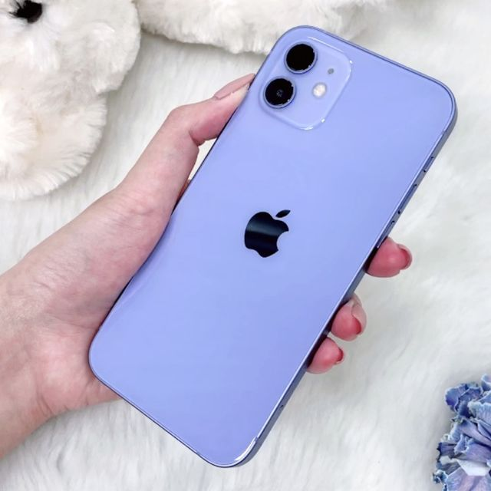
实在
他觉得苹果手机虽然很好用，
但是实在是太贵了。

Slide 96
实在
他虽然很喜欢学语言，
但实在是没时间再学一门语言了。

Slide 97
实在
他很想出去玩，但实在是没时间。

Slide 98
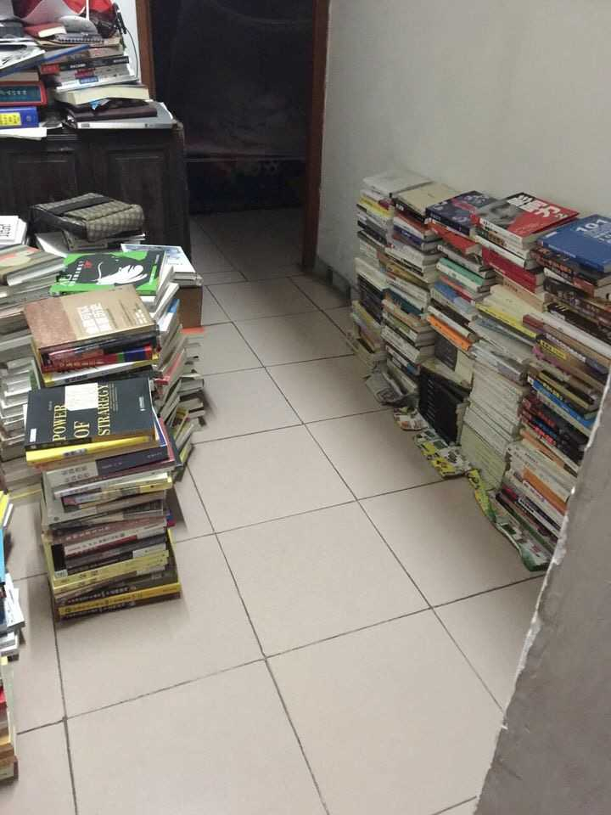
实在
他觉得房间里的书实在是太多了。

Slide 99
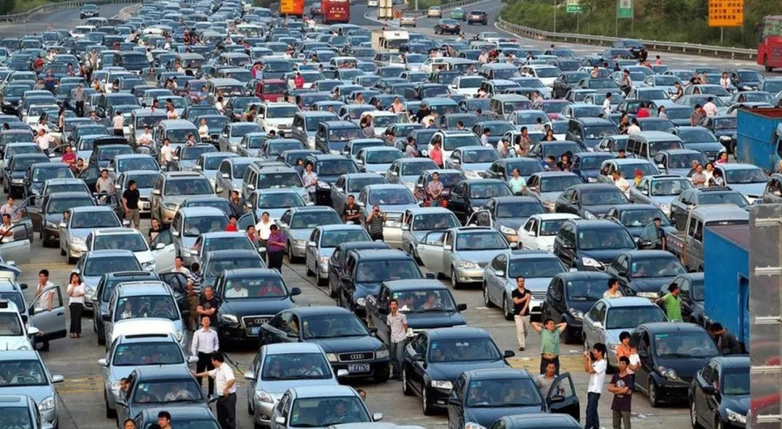
实在

Slide 100
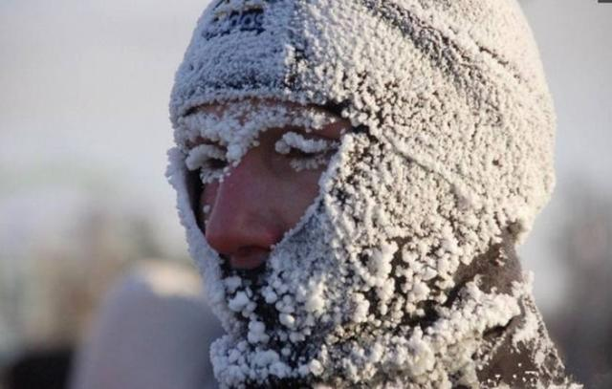
实在

Slide 101
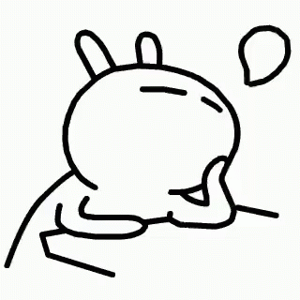
实在

Slide 102
实在
$999999999999999999999999999999999999999999999999999

Slide 103
实在
他看到朋友的背包被扒走，
实在太可怕了。

Slide 104
实在
我实在不知道怎么开始做这件事。

Slide 105
实在
有什么事情是你需要做，
但你实在不想做的呢？

Slide 106
实在
说实在的，_____。

Slide 107
实在
用实在造句。

Slide 108
效果.n
Notes:
M 是量詞

Slide 109
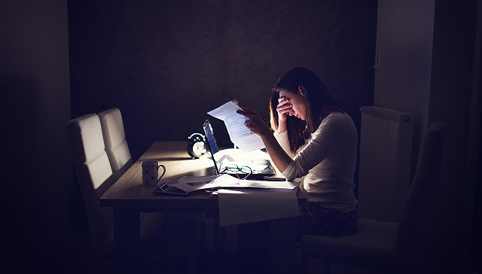
效果
他觉得考前用不睡觉的方式来读书复习的效果很差，
平常就复习效果最好。

Slide 110
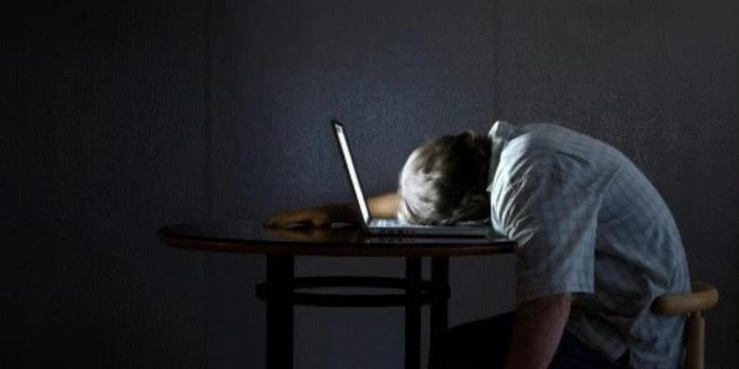
效果
为了省钱，她现在在家每天都不开灯，
但是效果没有很好，对眼睛也不好。

Slide 111
效果
他觉得这个感冒药很有效果，
他每次生病都会吃它。

Slide 112
效果
这次广告宣传的效果很好，
他们接到了很多订单。

Slide 113
效果
这部电影的声光效果很好，
吸引了很多人观看。

Slide 114
效果
你觉得什么样的学习方法效果最好？

Slide 115
效果
你觉得什么食物有温暖身体的效果？

Slide 116
制冷.v
Notes:
M 是量詞

Slide 117
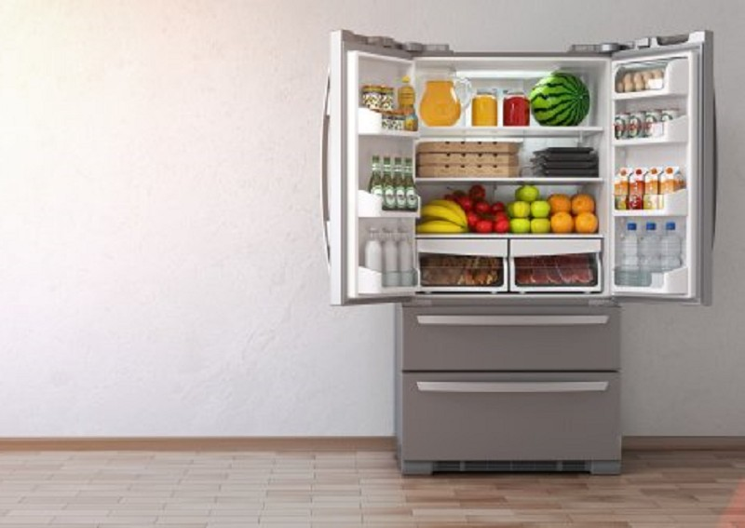
制冷
这个冰箱的制冷效果很差，
东西很容易就坏掉了。

Slide 118
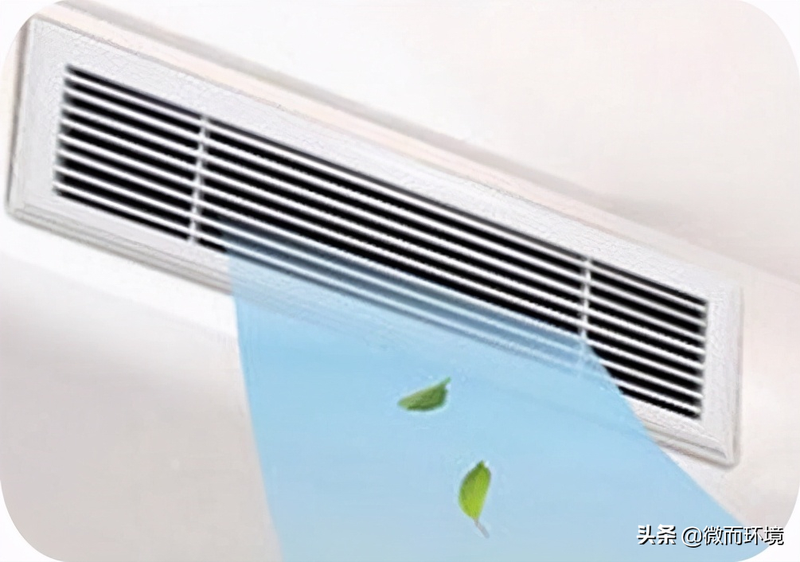
制冷
他房间的空调制冷效果很强，
开起来后沒几分钟房间就冷了。

Slide 119
制冷
这台空调的制冷功能坏掉了，
导致教室非常闷热。

Slide 120
制冷
买冰箱时，
制冷效果会是你选择的标准之一吗？

Slide 121
邀请

Slide 122
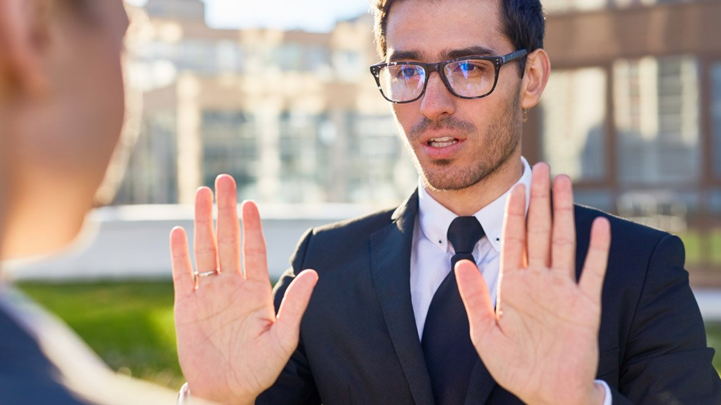
邀请
他拒绝了朋友的派对邀请，
因为他等等要上班。

Slide 123
邀请
她打电话邀请她的朋友来他家里玩。

Slide 124
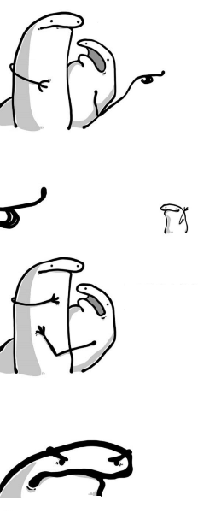
邀请
看到那个傢伙了吗?
他邀请了全班 却没有邀请你去派对

Slide 125
邀请
因为这个周末我有其他聚会要参加，
所以拒绝了他的派对邀请。

Slide 126
邀请
他们举办了一场活动，
并寄电子邮件邀请了老师们参加。

Slide 127
邀请
你会很常邀请朋友去家里玩吗？

Slide 128
邀请
你会邀请你的父母来参加毕业典礼吗？

Slide 129
葡萄.n

Slide 130
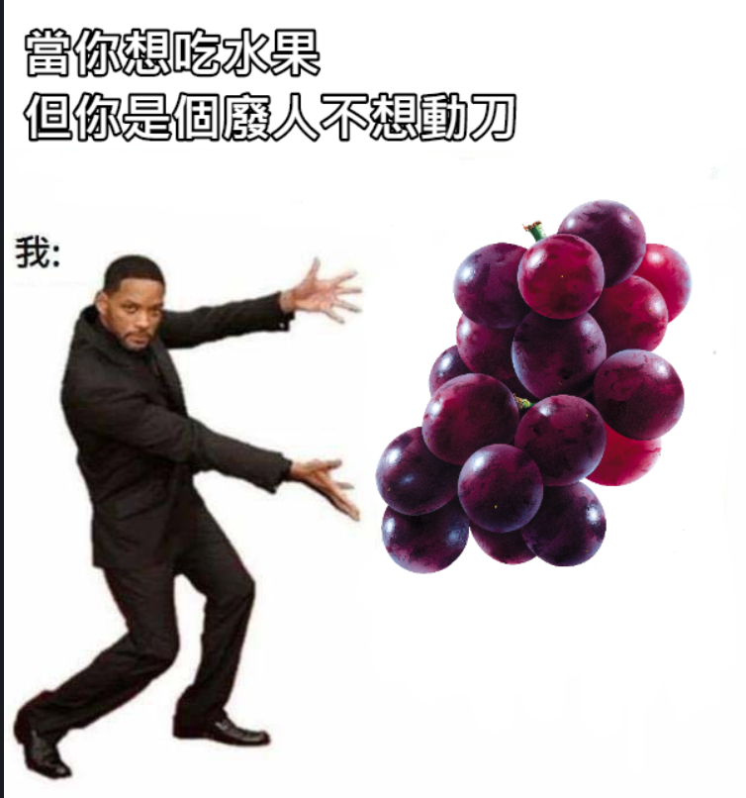
葡萄
当你想吃水果
但你很懒的时候
葡萄是一种
很方便吃的水果。

Slide 131
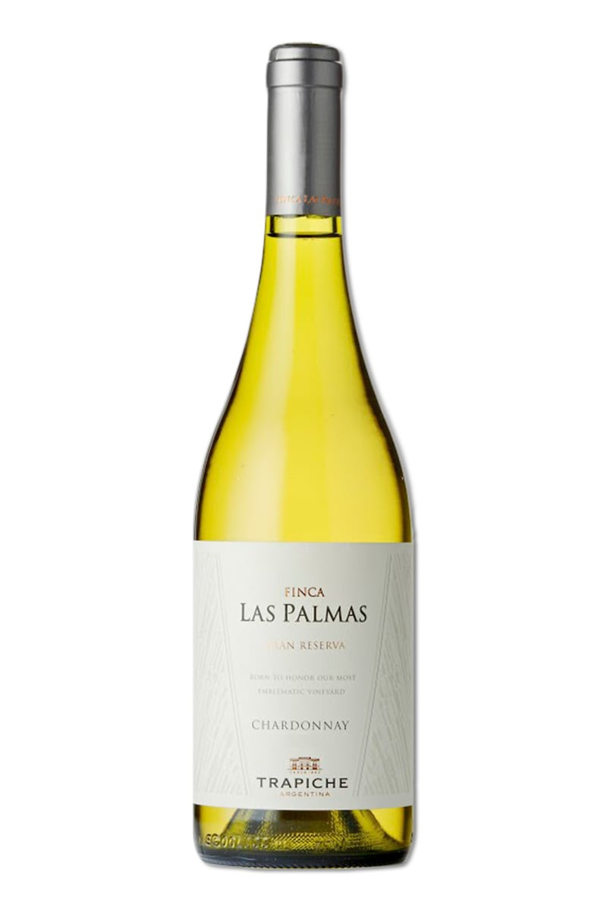
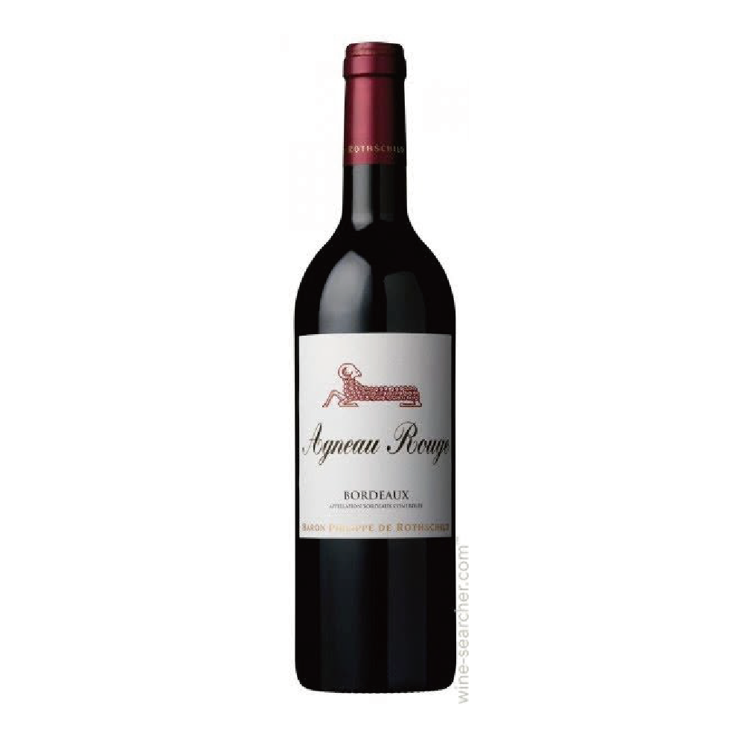
葡萄
他最喜欢白葡萄酒，一般的葡萄酒也算喜欢。

Slide 132
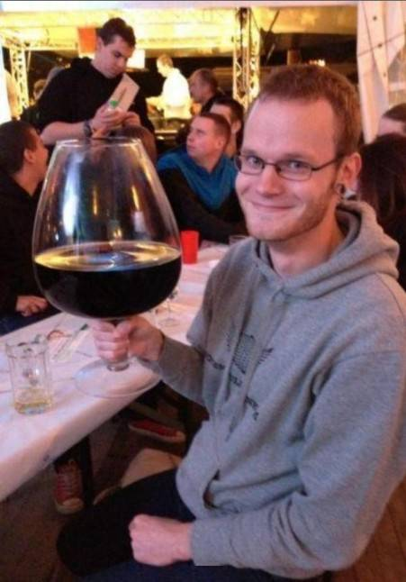
葡萄
他一天只喝一杯葡萄酒。

Slide 133
葡萄
在维也纳的葡萄酒节，
我们可以边健行边吃葡萄、喝葡萄酒。

Slide 134
葡萄
你喜欢吃葡萄吗？

Slide 135
葡萄
你有采过葡萄吗？

Slide 136
再说.v

Slide 137
再说.v
A：关于你跟我借的钱，
你什么时候要还我呢？
B：先买了再说啦。

Slide 138
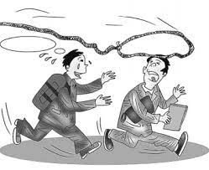
再说.v
A：我想要买那件衣服……
但我还要再想想……
B：下…下次再说。

Slide 139
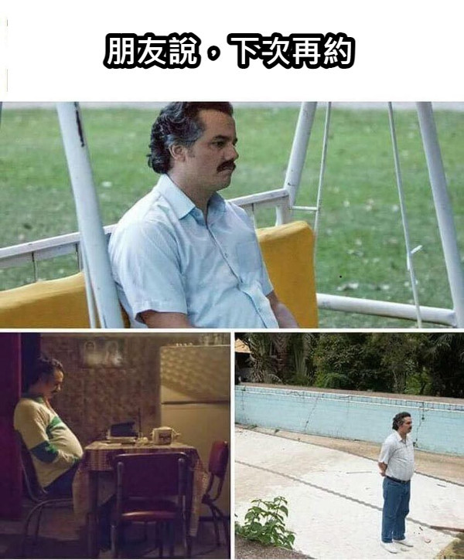
再说.v
每次问他什么时候要完成这个作业，他都说再说。
当在等你的再说

Slide 140
再说.v
我们必须先完成这件事，
其余的之后再说。

Slide 141
再说.v
什么事情你不会考虑，而是先行动再说呢？

Slide 142
再说.v
什么情况下你会说再说？

Slide 143
再说.conj

Slide 144
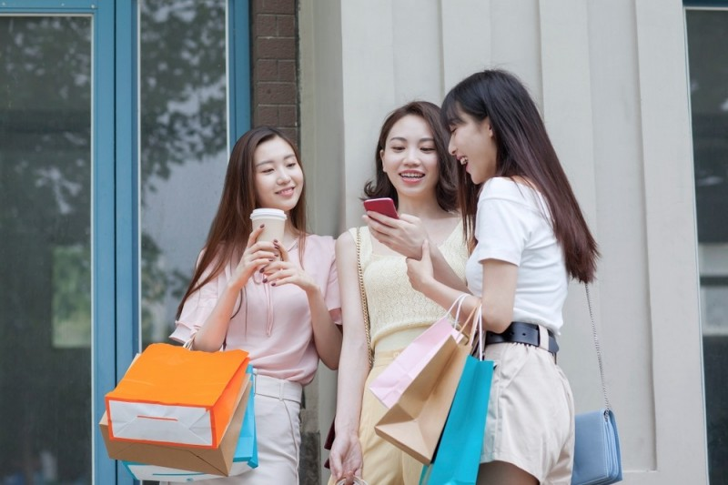
再说.conj
A:你为什么不买那件衣服呢？ B:我买的东西太多了，再说，我也没有钱了。

Slide 145
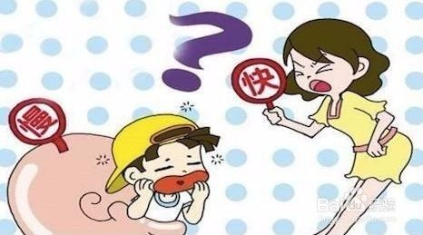
再说.conj
A:等等要出发了，你怎么做事情还这么慢!
B:东西都差不多准备好了，再说这里离机场也不远。

Slide 146
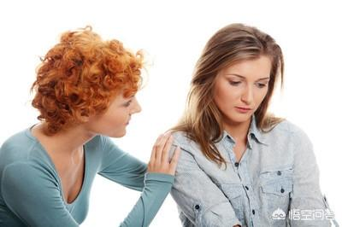
再说.conj
你别买这件衣服了，它质量不好，
你穿起来又太大了，再说，它也不好看。

Slide 147
再说.conj
你的朋友想出国玩，请你鼓励或阻止他。
再说(conj)

Slide 148
再说.conj
你想买一件喜欢的东西，
但它很贵，你会怎么说服自己？
再说(conj)

Slide 149
艺术.n

Slide 150
艺术
他很喜欢看艺术展览。

Slide 151
艺术
比起绘画艺术，他更喜欢建筑艺术。

Slide 152
艺术
他用日本的艺术风格重新画了这张 MEME。

Slide 153
艺术
他们正在准备一场关于艺术的展览。

Slide 154
艺术
这所学校是专门教导各式各样的艺术。

Slide 155
艺术
你喜欢哪位艺术家呢？

Slide 156
艺术
你对于学艺术的人有什么印象呢？

Slide 157
广告.n

Slide 158
广告
他非常讨厌 YouTube 不能关掉的广告。

Slide 159
广告
他在路上常常能看到 KFC 的广告。

Slide 160
广告
广告能让我们知道，钱还可以花在哪里。

Slide 161
广告
商品的质量是最好的广告。

Slide 162
广告
你曾经因为看到广告，
而去购买什么东西吗？

Slide 163
广告
你喜欢什么类型的广告？

Slide 164
味道.n

Slide 165
味道
他很喜欢这瓶葡萄酒的味道。

Slide 166
味道
他很喜欢这道料理的味道，
每个礼拜他都会回去吃。

Slide 167
味道
他因为冠状病毒，所以吃不出东西的味道。

Slide 168
味道
薰衣草的味道可以帮助睡眠，
是他最喜欢的植物之一。

Slide 169
味道
你觉得捷克菜的味道如何？

Slide 170
味道
你有什么喜欢或讨厌的味道吗？

Slide 171
优点.n

Slide 172
优点
他觉得自己的优点很多，
像是大方、不会迟到、长得很帅等等。

Slide 173
优点
A：我觉得这瓶便宜的酒也是有很多优点的，
像是便宜、便宜跟便宜。
B：这不是只有一种优点吗？！

Slide 174
优点
我的优点是很容易睡着，
但缺点也是太容易睡着。

Slide 175
优点
请分享你的家乡的优点。

Slide 176
优点
你有什么优点？

Slide 177
实际.adj

Slide 178
实际
我们不知道这些衣服实际的价格多少，
只知道名牌卖出来一定比较贵。

Slide 179
实际
教授说写论文要写实际一点，
不能乱想题目。

Slide 180
实际.adv

Slide 181
实际
有些人相信地球实际上是平的。

Slide 182
实际
你小时候的梦想是实际的吗？

Slide 183
实际
当你买东西销售员说这个商品是一百克朗，
但你结帐发现实际上是一百五十元，
你会买吗？

Slide 184
考虑.v

Slide 185
考虑
他正在考虑要不要买这个沙发。

Slide 186
考虑
什么事情你会考虑很久？

Slide 187
考虑
买东西时，你会考虑什么？

Slide 188
标准.n

Slide 189
标准
他选择手机的标准有两个，
第一是好用，第二是价钱。

Slide 190
标准
你选择男女朋友的标准是什么？

Slide 191
样子.n

Slide 192
样子
他很喜欢这个沙发的样子。

Slide 193
样子
你梦想中的生活是什么样子？

Slide 194
样子
什么样子的人很让人讨厌？

Slide 195
年龄.n

Slide 196
年龄
我完全看不出她的年龄。

Slide 197
年龄
女生的年龄一直是秘密。

Slide 198
年龄
你觉得问别人年龄是不礼貌的吗？

Slide 199
浪费.v

Slide 200
浪费
他吃饭非常浪费。

Slide 201
浪费
他觉得吵架是一种非常浪费生命的事情。

Slide 202
浪费
做什么事情会让你觉得浪费时间？

Slide 203
浪费
你觉得吃播是浪费食物的一种吗？
https://www.youtube.com/watch?v=3nLN4ifiuBo
https://www.youtube.com/watch?v=7fVDSntRsmg&t=15s

Slide 204
购物.v

Slide 205
购物
他每个星期六会去购物，
把一个星期的日用品、食物买好，
顺便买一些自己喜欢的衣服。

Slide 206
购物
他喜欢在网络上购物，
他觉得这样比较方便。

Slide 207
购物
他每次去超市都会在购物上花一个小时的时间。

Slide 208
购物
当你心情不好时，
购物会让你觉得很快乐吗？

Slide 209
购物
购物时你习惯刷卡还是付现金？

Slide 210
购物中心

Slide 211
购物中心
这座城市有很多座购物中心。

Slide 212
购物网站

Slide 213
购物网站
淘宝是中国最大的购物网站。
https://ai.taobao.com/?pid=mm_64361643_2179050397_114615350098&union_lens=lensId%3APUB%401668822272%40212c2b52_0c15_1848d8f08e6_03ef%4001&gclid=Cj0KCQiA-JacBhC0ARIsAIxybyPt1LRdo0SvttaYj63mH4azcJJoSUtwyNhSzkmWwaLKRXnU8f_cUooaAqXtEALw_wcB

Slide 214
对……来说

Slide 215
对……来说
对他们来说，这堂课非常重要，
因此他们决定跟教授谈谈。

Slide 216
对……来说
对他来说，讨论哲学是最有趣的事情之一。

Slide 217
对……来说
这份工作对他来说非常重要，
没有这份工作他就没有收入了。

Slide 218
对……来说
对你来说现在最重要的事情是什么？

Slide 219
对……来说
对你来说中文有趣的地方在哪？
困难的地方在哪？

Slide 220
受到.v

Slide 221
受到
苹果电脑受到很多人的喜爱，因为它很好用。

Slide 222
受到
珍珠奶茶在很多地方都受到大家的欢迎，
很多人都很喜欢喝。

Slide 223
受到
哪个国家的料理最受到捷克人的喜爱？

Slide 224
受到
你觉得受到大家欢迎的人会具备什么特质？

Slide 225
任何.pron

Slide 226
任何
他不能吃辣，任何一点辣都不行。
https://today.line.me/tw/v2/article/QnX0Nj

Slide 227
任何
猫可以变成任何形状。

Slide 228
任何
你对于黑色星期五有任何想法吗？

Slide 229
任何
你有任何问题都会直接问老师吗？
还是会先自己找寻解答？

Slide 230
寄.v

Slide 231
寄
他寄了很多封电邮给老师，
但老师都没有回信。

Slide 232
寄
他想要寄一个生日礼物给他在法国的朋友。

Slide 233
寄
当你去其他国家旅游时，
你会寄明信片给朋友或家人吗？

Slide 234
寄
你觉得什么东西是不能寄去其他国家的？

Slide 235
尤其.adv

Slide 236
尤其
他很喜欢文学、哲学等等，
可以说他对文科都很有兴趣，尤其是历史。

Slide 237
尤其
我喜欢球类运动尤其是排球。

Slide 238
尤其
我喜欢______尤其是______。

Slide 239
尤其
捷克菜很好吃，尤其是______。

Slide 240
尤其
中文很______，尤其是______。

Slide 241
THANKS

